Slide 1
ПРЕЕМСТВЕННОСТЬ МЕЖДУ НАЧАЛЬНОЙ И СТАРШЕЙ ШКОЛОЙ
Кидрачева Г.А.

Slide 2
Процесс перехода ребенка из начальной школы в среднюю для многих детей, родителей и учителей является не только радостным и волнующим событием, но зачастую и очень проблемным. Вопрос преемственности обучения между начальной школой и средней не является новым. Однако, несмотря на многочисленные обсуждения этой проблемы ,практика ее решения пока далека от теории.

Slide 3
Приход в среднюю школу , как известно ,совпадает с началом «переходного» возраста у детей: они становятся младшими подростками . Психологически это начало кризисного периода: физиологическое созревание, переоценка моральных ценностей ,смены ведущих ценностей. У детей с переходом в среднюю школу резко повышается уровень тревожности, связанный с новыми ожиданиями. Они чаще отвлекаются , неадекватно реагируют на замечания, иногда ведут себя вызывающе, бывают раздражены, капризны. Эти объективно сложные психологические этапы взросления ,несомненно ,требуют очень бережного и внимательного отношения со стороны взрослых. Неправильная реакция со стороны педагога может послужить почвой для возникновения конфликтов между ним и учениками.

Slide 4
Важнейшей причиной трудностей ,обуславливающих переход в среднюю школу, является дезадаптация детей в новых условиях учебной деятельности. Ее можно сравнить со сложностями адаптационного периода в 1 классе. Однако, кроме объективной новизны ситуации обучения, характерной для 1 и 5 классов, в данном случае добавляется еще так называемый субъективный фактор: отсутствие единых требований по многим вопросам учебной деятельности между начальной и средней школой.

Slide 5
В частности, отсутствие единых требований встречается по следующим аспектам: Взаимодействие программ обучения : зачастую класс, обучающийся в начальной школе по одной из развивающих систем обучения , например,- переходя в среднее звено, возвращается к традиционной системе и занимается по учебникам , изданным еще до того, как дети поступили в школу ;

Slide 6
Единство (точнее сказать, его отсутствие ) подхода к критериально — оценочной деятельности в начальных и средних классах. Не секрет, что многие «отличники» и «хорошисты» начальной школы при переходе в среднюю меняют свой « статус» на более низкий. И это не всегда связано только с объективными трудностями обучения.

Slide 7
Преемственность форм и методов обучения: темпа, объема и уровня изложения предметного материала, а также требований к качеству его оформления. Уровень изложения знаний в средней школе, конечно, значительно отличается от того, который принят в начальной школе. Поэтому нельзя забывать ,что дети, перешедшие в 5 класс, должны адаптироваться к новым условиям деятельности: к индивидуальному стилю преподавания учителей, к более быстрому темпу работы, к правилам выполнения новых заданий и т. д.;

Slide 8
Учителя – предметники подчас не имеют возможности учесть индивидуальные особенности учащихся (темп деятельности, тип мышления, специфику восприятия и т. п.), которые влияют, особенно в начале, на качество обучения. Учителя начальных классов реально имеют такую возможность в силу своей многопрофильности. Поэтому учитель среднего звена при оценивании ориентируется, прежде всего, на результат его деятельности, без учета индивидуальных особенностей.
Любой учитель понимает, что инертный, медлительный ребенок не должен слышать от учителя приговор: « Ты не успел, значит не сделал». Тем не менее ориентация учителя только на результат исключает другую позицию. Не хочется думать, что личностно — гуманный подход является прерогативой только начального звена обучения, а средняя школа не имеет к этому никакого отношения.

Slide 9
Учителя 5 классов должны быть наиболее квалифицированными педагогами, по своим профессиональным, психологическим и личностным характеристикам. Они должны дать возможность младшему школьнику безболезненно пройти тяжелый путь от младшей к средней ступени обучения .Казалось бы, это лишь штрих, но очень существенный. Ведь обучение — это не просто передача знаний ,а, прежде всего, жизнь ребенка в школе.

Slide 10
Понять природу ребенка, помочь ему реализовать все самое лучшее из того, что заложено, притушить отрицательные стороны его характера –вот в чем суть. Формировать личность, способную ставить перед собой цели и принимать решения — наивысший и наисложнейший труд. Воспитывать ребенка на его силе, а не на слабости-в этом кредо педагогики. Сильные стороны любого ребенка — его пытливость, любознательность, волевые качества. Казалось бы, «воля» — категория взрослого человека. Но если ребенок способен несколько раз переделать какую-то работу — это говорит о том, что начинает формироваться личность.
Преемственность предполагает плавный переход на среднюю ступень обучения. Такой, чтобы под натиском новых впечатлений ,непривычных приемов работы не растерять все хорошие приобретения начальной школы, не утратить интерес к обучению.

Slide 11
Необходимо с первых же дней знакомства с новым классом поддерживать этот интерес в тех детях, у кого он хоть мало-мальски теплится. Для творческого человека ясно ,что работа без интереса- каторга. Вопросы интереса, мотивации обучения очень сложны. Именно интерес заставляет ребенка часами смотреть телевизор, играть в компьютерные игры, в общем, заниматься тем, что совпадает с его внутренней потребностью. И нужно учитывать то ,что интересы младшего школьника и младшего подростка различны. Младший подросток больше тянется к общению со сверстниками , постоянной смене впечатлений, что характерно для нашего времени. Ведь еще 10 лет назад дозированность и ритм информации были намного медленнее. Ускорение информационного потока, с одной стороны, расширяет кругозор ребенка, а с другой –порождает опасность поверхностного, созерцательного отношения к информации. Именно поэтому зачастую возникает чувство знакомости, хотя само знание чисто визуально, на уровне обрывочных впечатлений.

Slide 12
Есть немало житейских обстоятельств, также объясняющих падение успеваемости и интереса к учебе. Дело прежде всего в том, что учитель начальной школы, выпустив своих детей в основную школу, отчетливо видит, как вырос каждый ребенок и какой образовательный потенциал накопил для дальнейшего роста, то есть оценивает его оптимистично. Принимая новый класс в основной школе «учитель – предметник» приходит на урок из более старших классов и видит своих новых учеников маленькими несмышленышами, чрезвычайно несамостоятельными и не слишком образованными. А если еще он переносит методы обучения и формы взаимодействия со старшими классами на подростка, а они по многим своим психологическим особенностям еще младшие школьники и поэтому не могут справиться с этими необычными для них способами обучения.

Slide 13
Говоря о психологических особенностях школьника 10-12 лет, необходимо кратко остановиться на тех возрастных особенностях, которые в лучшем случае игнорируются в среднем звене, а в худшем – служат почвой для возникновения конфликтов между учителями и учениками: это «чувство взрослости», склонность к фантазированию ( к некритическому планированию своего будущего) и стремление экспериментировать.

Slide 14
« Чувство взрослости», не подкрепленное еще реальной ответственностью,- вот особая форма самосознания, возникающая в переходный период и определяющая основные отношения младших подростков с миром. «Чувство взрослости» проявляется в потребности равноправия, уважения и самостоятельности, в требовании серьезного , доверительного отношения со стороны взрослых. Пренебрежение этими требованиями, неудовлетворенность этой потребности обостряет негативные черты подросткового кризиса. Если школа не предлагает ученикам средств реализации их « чувства взрослости», оно все равно проявится, но самым невыгодным образом — в уверенности подростка в учительской несправедливости и необъективности.

Slide 15
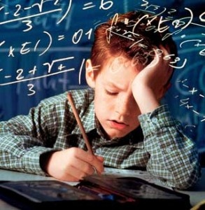
Склонность к фантазированию, к некритическому планированию своего будущего. Результат действия становится второстепенным, на первый план выступает собственный авторский замысел. Если учитель контролирует только качество продуктов учебной работы школьников и не находит места для оценки детского творчества, инициативы, самостоятельности, то процесс учения теряет для ученика актуальность и привлекательность.

Slide 16
Стремление экспериментировать, используя свои возможности, едва ли не самая яркая характеристика младших подростков. Если школа не представляет ученикам культурных форм такого экспериментирования, то оно реализуется лишь в самой поверхностной и примитивной форме — в экспериментах со своей внешностью.

Slide 17
В последние годы накопилось множество наблюдений и экспериментальных доказательств того, что на последнем году обучения в начальной школе школьники продолжают осваивать учебный материал теми же средствами и способами, что и в первые два года школьной жизни. В результате происходит существенное приращение объема знаний, умений и навыков, но не происходит выраженных сдвигов в развитии детей. В частности, школьники не владеют в достаточной мере техникой чтения, грамотным письмом как общеучебными умениями, не развита их способность решать задачи, недостаточно развиты навыки учебного сотрудничества и другие. Эти причины стали объективными предпосылками к переходу на новые развивающие образовательные программы.

Slide 18
Какие же задачи должен решать педагогический коллектив по обеспечению благополучного бесконфликтного протекания адаптационного периода в 5 классах?

Slide 19
Выявление тех изменений в жизни ребенка, которые необходимо смягчить, сделать более плавными для обеспечения переходного периода как здоровье сберегающего.
Обеспечение преемственности в развитии общеучебных умений, навыков и способов деятельности, проведение анализа сформированных умений и определение необходимых путей коррекции.
В работе с учениками 5 классов необходимо сохранить и развить основные способы и формы организации образовательного процесса начальной школы, осуществлять поиск новых форм работы, позволяющих решать задачи развития учащихся, учитывая их критический возрастной этап.
Создание эмоциональной обстановки в классе, близкой к начальной школе (доверительность, искренность, мягкость, оптимизм, возможность посоветоваться, пожаловаться, откровенно поговорить).

Slide 20
Как же решить эту проблему?
Сотрудничество учителей начального и среднего звена ,школьных психологов, социального педагога и администрации школы, как школьный консилиум, который должен собираться два раза в год (в апреле и октябре). Его целью является отработка взаимодействия учителей, выпускающих классы из начальной школы, и учителей- предметников, принимающих эти классы по всем аспектам учебной деятельности.

Slide 21
Особая роль в этом консилиуме принадлежит психологической службе школы, силами которой проводится комплексная диагностика интеллектуально-личностных характеристик детей, которые оканчивают начальную школу. На консилиуме обсуждается не только психолого-педагогические характеристики будущих пятиклассников, которые требуют повышенного внимания в среднем звене, но также формы и методы работы с детьми данного класса.

Slide 22
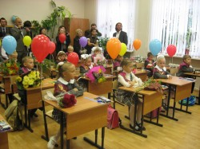
В рамках этого сотрудничества должны проводиться и уроки, на которых в начальной школе присутствуют ( или даже сами проводят) учителя среднего звена, имея, таким образом, возможность заранее оценить особенности детей данного класса . В начале следующего года, в 5 классе , эта практика продолжается, теперь уроки посещают бывшие учителя начальных классов.

Slide 23
Данная форма сотрудничества различных ступеней образования позволила бы предупреждать многие педагогические и психологические проблемы ,реально осуществлять профилактику детской дезадаптации. Конечно, школьный консилиум и связанные с ним мероприятия не могут разрешить всех аспектов проблемы преемственности. Однако, практические пути ее разрешения, несомненно, способствовали бы продвижению в этом направлении, накоплению опыта и помогли бы детям, учителям и родителям преодолеть трудности переходного периода.

Slide 24
Семинар учителей 4-х и 5-х классов. Цели которого: Выработка единых требований по орфографическому режиму, пропедевтике предметных знаний 5 класса, планирование деятельности по подготовке перехода учащихся в 5 класс.

Slide 25
Родительское собрание учащихся 4 класса «Будущие пятиклассники». Экскурсии учащихся 4 класса по кабинетам, где они будут заниматься в 5 классе.
Знакомство с основной школой

Slide 26
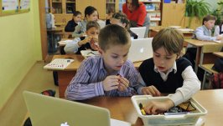
Проведение уроков будущими учителями в кабинетах начальных классов. Смотр знаний уч-ся 4 класса: - техника чтения - письмо (каллиграфия) - вычислительные навыки Знакомство с учителями. Выработка единых требований.

Slide 27
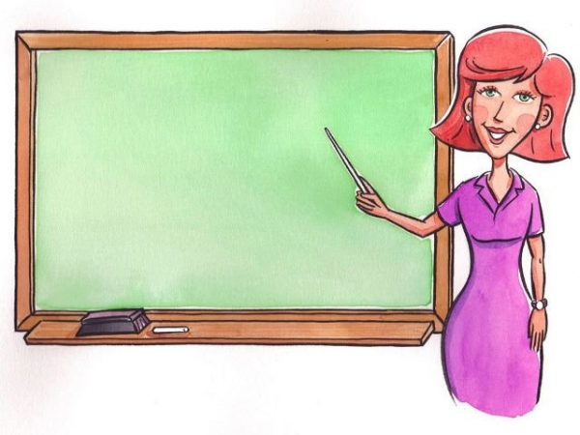
Родительское собрание «Режим. Требования. Запросы.» Ознакомление родителей с особенностями адаптационного периода уч-ся 5 кл., с целями и задачами работы по преемственности между начальным и основным общим образованием. Единство требований. Выработать конкретные меры по преодолению негативных тенденций, сформулировать общие рекомендации. Выявление запросов родителей

Slide 28
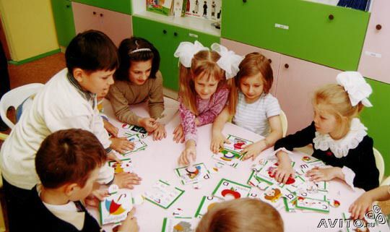
У каждого ребенка есть способности и таланты. Дети от природы любознательны и полны желания учиться. Для того, чтобы они могли проявить свои дарования, нужно умное руководство со стороны взрослых. Задачи педагога- используя разнообразные методы обучения, в том числе и игровые, систематически и целенаправленно развивать у детей подвижность и гибкость мышления; учить детей рассуждать, мыслить, а не зубрить, самим делать выводы, чтобы ощутить удовольствие от обучения.

Slide 29
УСПЕХОВ В РАБОТЕ!

